Slide 1
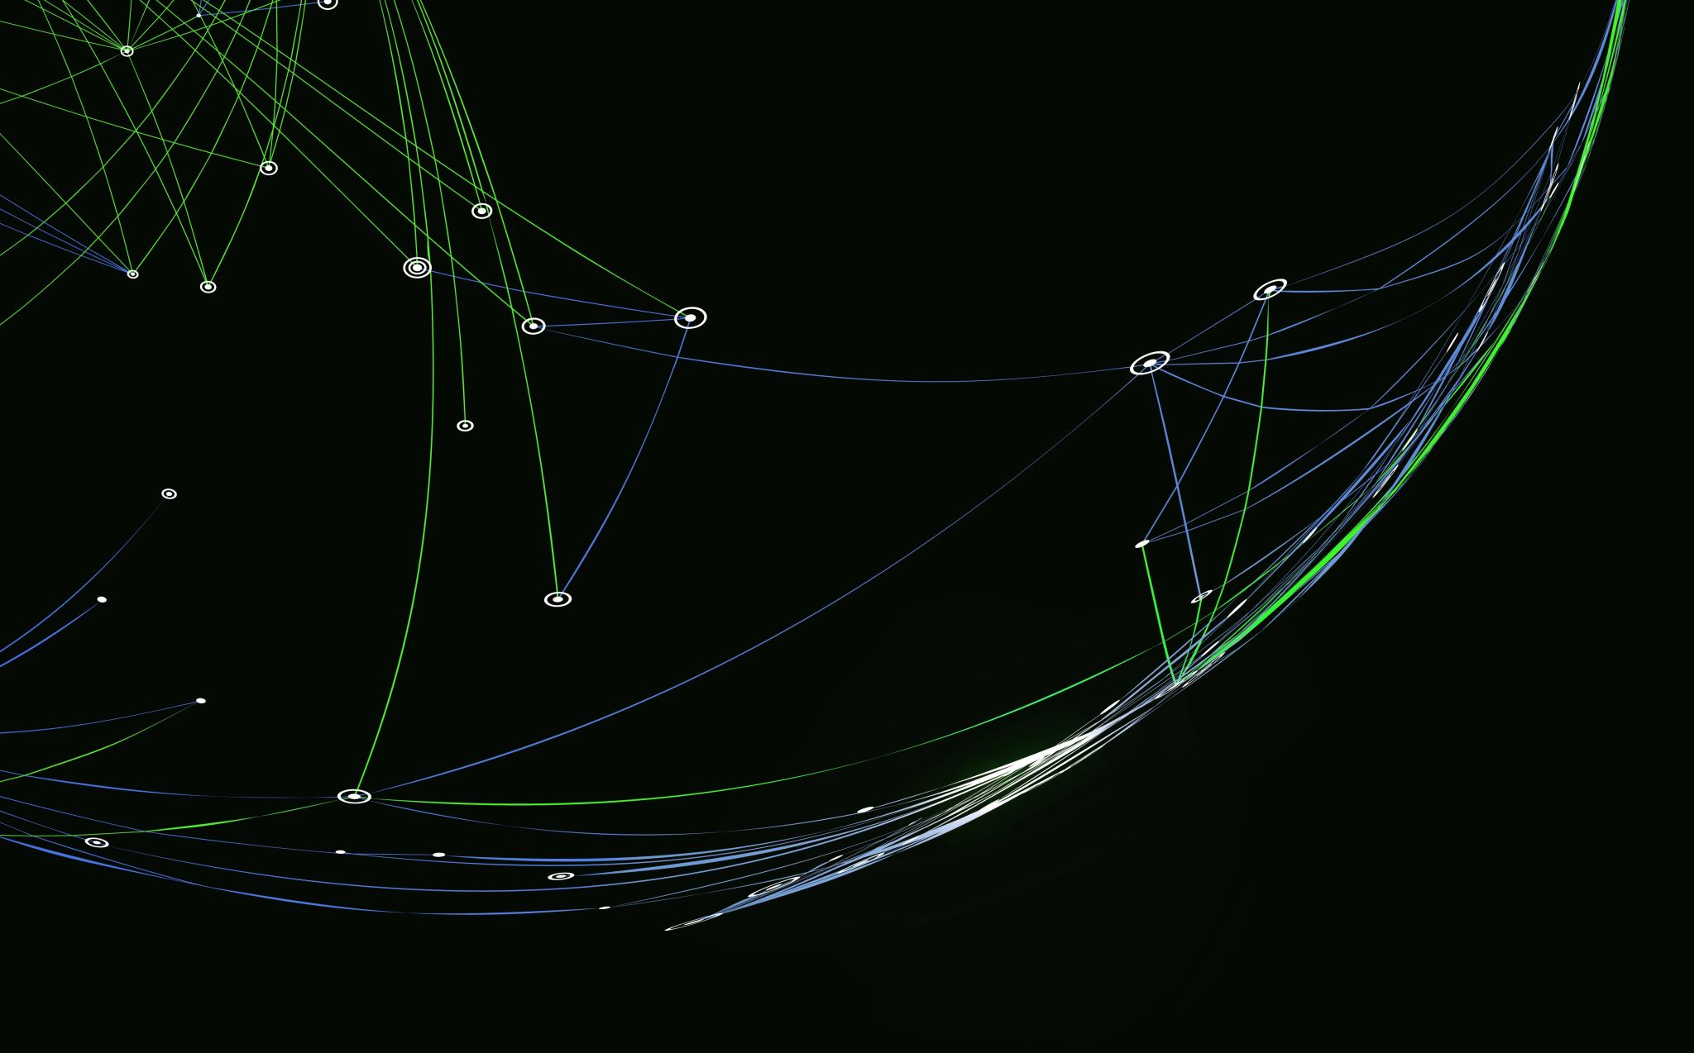
Extraction naïve d’un lexique bilingue(manip python)

Slide 2
Cf TP Wisniewski +

